Slide 1
Linux Char Device Example
Tang Miao(UP5, MacHs)
2016-12-7

Slide 2
Outline
1.Introdution
2.Example
3.Q & A

Slide 3
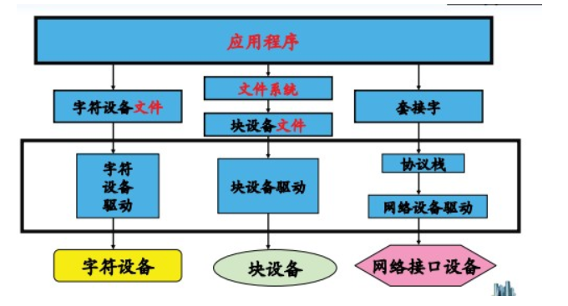
Linux设备分类

Slide 4
字符设备：是指只能一个字节一个字节读写的设备，不能随机读取设备内存中的某一数据，读取数据需要按照先后数据。字符设备是面向流的设备，常见的字符设备有鼠标、键盘、串口、控制台和LED设备等。
块设备：是指可以从设备的任意位置读取一定长度数据的设备。块设备包括硬盘、磁盘、U盘和SD卡等。

Slide 5
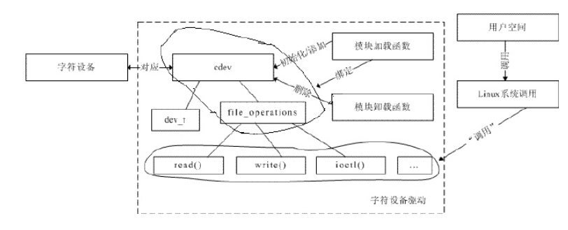
字符设备、驱动与用户空间的关系

Slide 6
设备与驱动的模型联系
Driver
Struct device{
…….
struct driver *driver;
…….
};
Struct driver{
……
list_head *device;
…….
};
device1
device2
device3
…

Slide 7
Thanks!

